Slide 1
Региональные торговые соглашения
Институт торговой политики
НИУ ВШЭ

Slide 2
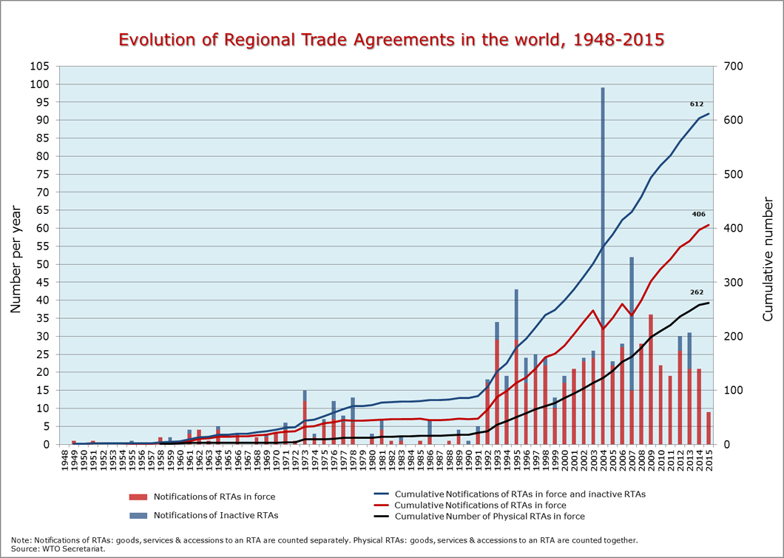
Эволюция роли РТС в мире: 1948-2015 г.
К 2015 г. в ВТО было нотифицировано 612 РТС (с учетом товаров и услуг отдельно). Из них 406 вступили в силу
.

Slide 3
Виды РТС
Экономический союз
Общий рынок
Таможенный союз
Большая экономическая
и политическая
интеграция
Меньший охват
экономической
деятельности
Зона свободной
торговли
Частичное
сотрудничество

Slide 4
РТС: основные факты
123 РТС было нотифицировано в рамках ГАТТ (с 1947 г. по 1995) и почти 500 с момента учреждения ВТО
Основная часть всех нотифицированных и вступивших в силу РТС приходится на зону свободной торговли

Slide 5
Формат РТС
Зона свободной торговли
Таможенный союз
ЗСТ требует меньше усилий по координации политики с третьими странами.
Часто заключаются между 2 странами.
Формирование ЗСТ происходит быстрее.
Выработка единого внешнего тарифа.
Гармонизация правил ведения торговли с третьими странами.
У участников меньше автономии в сфере торговой политики.
Количество участников>2
Процесс формирования ТС требует более тщательной работы над соглашением и продолжительного времени.

Slide 6
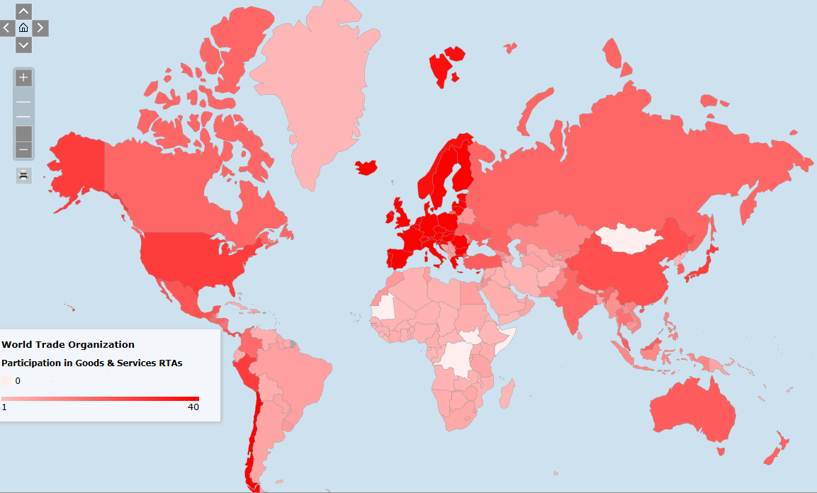
Участие стран в РТС, регулирующих торговлю товарами и услугами

Slide 7
Причины подписания РТС
Экономические причины
доступ на рынок и расширение экспортных возможностей
углубление интеграции
защита и безопасность
привлечение прямых иностранных инвестиций
Политические причины
более эффективные переговоры
политическая поддержка союзников в международных экономических организациях
развитие дипломатических связей
формирование геополитических альянсов
решение сложных политических конфликтов

Slide 8
Мотивы подписания РТС
Развитые страны:
слабый прогресс на многостороннем уровне
продвижение внешнеэкономических целей
достижение договоренностей в новых сферах, таких как инвестиционная политика, конкурентная политика, требования защиты окружающей среды, трудовые стандарты и пр.
Развивающиеся страны:
более безопасного доступа к рынкам развитых, чем односторонние программы (в рамках системы преференций)
привлечения прямых иностранных инвестиций и передачи технологий
содействие торговле между соседними странами
рамки для регионального сотрудничества

Slide 9
Межрегиональные РСТ
Эффект «чаши спагетти»
EFTA
Canada
United
States
EC
Chinese
Taipei
Egypt
Israel
China
Japan
Morocco
Jordan
Bahrain
CARIFORUM
Thailand
Korea
Mexico
ECOWAS
ESA
GCC
ASEAN
Panama
CEMAC
India
PACIFIC
EPA
SADC
Singapore
MERCOSUR
SACU
Australia
Chile
S. Africa
N. Zealand
Notes:
Cross-Regional RTAs (clicking instructions)
Introduction: the map that you will see here builds upon the previous chart by providing a visual and detailed overview of cross-regional RTAs as of March 2004. As in the previous chart it includes notified RTAs, those under negotiations and proposed. Once again the figures are conservative meaning that only those RTAs for which information is founded have been included.
Click – Notified RTAs: here we can see the leading players to date with respect to cross-regional RTAs (US, Chile, Mexico, the EC, EFTA and Singapore) – click again
Click – Under negotiations/signed: here we see that while the leading countries are reinforcing their network of cross-regional RTAs, other WTO Members are following suit (Canada, Japan, Korea, Australia, New Zealand, South Africa) – click again
Click – Proposed: here we see yet more countries joining in (Thailand, India, MERCOSUR)
Click: Comments
This map gives a sense of the growing number of RTAs which criss-cross the globe creating increasingly complicated networks with overlapping membership.
It also points to the development of North-South and South-South RTAs

Slide 10
Перспективы регионализма
Регионализм в классическом формате уходит в прошлое
Преимущества открытой торговли обеспечивают эффективное использование ресурсов
Главный лоббист открытой торговли – транснациональный бизнес
Переход от вертикального интеграционного строительства к системе горизонтальных обязательств ВТО

Slide 11
Перспективы регионализма
Структурирование торгово-политических отношений внутри торговых блоков на более широких региональных экономических пространствах интегрированные мегапространства в некую новую целостность.
Активное включение ВТО совместно с РТС в процесс достраивания многосторонней торговой системы, выработки новых принципов и правил ее функционирования, обеспечивающих перевод сотен двусторонних преференциальных режимов в универсальные многосторонние форматы.
Регионализм
Новая многосторонность

Slide 12
ВТО и РТС: соотношение «правовых сил»
РТС, заключаемые в целях обеспечения торгово-экономического режима более льготного для стран-участниц, чем для других стран, нарушают один из основных принципов ВТО – режим наибольшего благоприятствования.
Чтобы избежать правовой коллизии, соглашение ГАТТ квалифицирует РТС как исключение из многосторонних торговых правил.

Slide 13
Основные положения ВТО, разрешающие создание РТС
Торговля товарами | Текст ГАТТ Ст. XXIV
 | Развязывающая оговорка (Differential and More Favourable Treatment, Reciprocity and Fuller Participation of Developing Countries - Decision of 28 November 1979 (Enabling Clause - L/4903)
Торговля услугами | Tекст ГАТС Ст. V

Slide 14
ВТО: регулирование РСТ по товарам
Статья XXIV ГАТТ :«Территориальное применение –приграничная торговля- таможенные союзы и зоны свободной торговли» состоит из 12 параграфов.
Для целей настоящего Соглашения:
a) под таможенным союзом понимается замена двух или нескольких таможенных территорий одной таможенной территорией таким образом, что: пошлины и другие ограничительные меры регулирования торговли …были бы отменены в отношении в основном всей торговли между составляющими территориями союза, или по крайней мере в отношении в основном всей торговли товарами, происходящими из этих территорий
b) под зоной свободной торговли понимается группа из двух или более таможенных территорий, в которых отменены пошлины и другие ограничительные правила регулирования торговли … для в основном всей торговли между составляющими территориями и отношении товаров, происходящих из этих территорий.»

Slide 15
XXIV Статья ГАТТ: вопросы
Что означает понятие «в основном вся торговля» (англ. - substantially all the trade)?
Что если на практике участники РТС сокращают ( а не отменяют) пошлины на некоторые товары?
Что такое «другие ограничительные правила торговли»?

Slide 16
Основные принципы регулирования РТС (п.4, 5. статьи XXIV)
Поощрение механизма ускоренной либерализации
Неухудшение условий доступа на рынок ТС/ЗСТ (формально минимальные ставки, но возможна компенсация, п.6, договоренности ГАТТ 94, оговорка п.9)
Обеспечение транспарентности (нотификации, информирование, консультации, рекомендации) и рассмотрение и меры мониторинга

Slide 17
Проблема неухудшения условий доступа на рынок
Формально
п.5 (рассматривается в сочетании с п.4)
Требуется формирование ТС на основе минимальных ставок участников
Оговорки
Возможность предоставления компенсации другим участникам (используется) и модификация уступок (п.6, частично п.9)
Возможность отклонения от положений п.5. на основе решений членов (п.10)

Slide 18
Изъятия в отношении мер внутри РТС
Количественные ограничения (ст. XI и ст. XIII, XIV, XV)
Ограничения в целях обеспечения платёжного баланса (ст. XII)
Общие исключения XX

Slide 19
Договорённости ГАТТ 94
Исключение ухудшения условий доступа на рынки (п.5)
  Анализ тарифов
  Используются средневзвешенные данные
  Методика аналогична анализу тарифных обязательств (применяемые тарифы, 10 лет)
Модификация уступок (п.6)
  on 10 November 1980 (BISD 27S/26–28) and in the Understanding on the Interpretation of Article XXVIII of GATT 1994
  Желательно модифицировать те же тарифные линии, если это невозможно, то используются другие в рамках общей компенсации
  Проводятся переговоры
  Возможна самостоятельная взаимная модификация
  Получение выгод от модификации не влечет возникновения новых обязательств

Slide 20
ВТО: регулирование РСТ по услугам
Статья V ГАТС разрешает членам ВТО подписывать соглашения об экономической интеграции и делать изъятия из РНБ
“Соглашения об экономической интеграции”

Slide 21
ГАТС Статья V
Но, при этом необходимо выполнение определенных критериев
Либерализация торговли среди участниц должна охватывать существенный секторальный охват.
V:1
В отношении стран –членов ВТО, не являющихся участниками СЭИ, не должен быть увеличен общий уровень барьеров в результате создания РТС
V:4

Slide 22
ГАТС Статья V
В частности, соглашение
Число секторов, объем торговли и способы поставки
Должно охватывать существенное число секторов
Не должно априори исключат какой-либо способов поставки услуги
Не допускает в охватываемых секторах дискриминационных мер
Отмена существующих и запрещение новых или более дискриминационных мер

Slide 23
ГАТС Статья V
В отличие от ГАТТ соглашение не определяет как необходимо считать общий уровень барьеров (который может вырасти в отношении третьих стран)
ГАТС не определяет даже примерно «разумного периода времени», в течении которого государства могут создавать зону свободной торговли услугами

Slide 24
Механизм мониторинга РТС в рамках ВТО
Задачи КРТС:
нотификация РТС
разработка принципов функционирования РТС внедрение принципа транспарентности информации по тарифам, мерам регулирования и правилам определения страны происхождения
мониторинг новых правил РТС и правил ВТО относительно РТС
возможная гармонизация правил региональной и многосторонней торговли
Одним из путей решения этой задачи является разработка принципов построения РТС.
В 1996 г. при Секретариате ГАТТ Комитета по региональным торговым соглашениям (КРТС) ВТО. Этот Комитет занимается рассмотрением всех РТС, кроме тех, которые были заключены в рамках «развязывающей оговорки». Такие соглашения рассматриваются Комитетом ВТО по торговле и развитию на специально назначенной сессии.

Slide 25
Механизм мониторинга РТС в рамках ВТО
Члены ВТО должны стремиться к раннему информированию Секретариата ВТО о проведении переговоров по подготовке РТС, а также должны сообщать о недавно заключаемых РТС.
Страны должны направить в ВТО полный текст соглашения на одном из официальных языков ВТО. Затем РТС рассматривается членами ВТО в рамках специальной процедуры, предусмотренной в пунктами 6-13 Решения.
Члены ВТО участвующие в РТС, также должны сообщать в Секретариат ВТО информацию обо всех изменения , связанных с торговым соглашением.
В конце 2006 года Генеральный совет ВТО учредил на временной основе новый транспарентный механизм для рассмотрения всех региональных торговых соглашений (документ ВТО WT/L/671).

Slide 26
РТС, включающие положения по инвестиции
Формы инвестиционного сотрудничества:
Регулирование на многостороннем уровне?
Заключение двусторонних инвестиционных соглашений между странами.
РТС

Slide 27
РТС, направленные на либерализацию торговли и инвестиций, становятся более продвинутыми, чем многосторонние правила.
Содержат как положения по поощрению и защите иностранных инвестиций, так и положения по +либерализации иностранных инвестиций и комплексной торговле услугами.
РТС учитывают различные стратегии компаний, которые сочетают ПИИ и торговлю для создания глобальных цепочек стоимости, что в дальнейшем позволяет максимизировать производительность посредством распространения товаров или услуг среди различных стран.
РТС придают доступу на рынок и инвестиционной либерализации большее значение, чем вопросам поощрения и защите инвестиций (как правило, двусторонние соглашения не включают положения о недискриминации для учреждения предприятий)
Уступки по инвестициям могут быть компенсированы выигрышем от торговли в рамках одного соглашения.
РТС заключается на неопределенный период, тогда как двусторонние соглашения заключаются на определенный период.
В условиях отсутствия многостороннего соглашения по инвестициям и прогресса в области либерализации торговли услугами именно региональные торговые соглашения для многих стран становятся механизмом развития инвестиционных положений.
Одновременно обеспечивают выборочное предоставление преференциального режима, и соответствие инвестиционных правил с принятыми в рамках ВТО обязательствами.

Slide 28

Мега РТС новые игроки международной торговой системы
Трансатлантическое торговое и инвестиционное партнерство (Т-ТИП)
Транс - Тихоокеанское партнерство (ТТП)
Региональное комплексное экономическое партнерство (РКЭП)
Трёхсторонняя зона свободной торговли

Slide 29

Результаты РТС
РТС используются в качестве одного из инструментов регулирования торговли и в лучшем случае – в качестве дополнения к режиму наибольшего благоприятствования (РНБ).
Экономические аспекты отражают лишь одну сторону стратегии РТС
РТС преследуют более широкие внешнеполитические цели или цели политики безопасности.
Активизация РТС создает новые сферы регулирования и возможности, а также ставит новые задачи перед ВТО.
Для многих стран, прежде всего для развивающихся, реализация принципа свободной торговли может способствовать проведению внутренних реформ и стимулирует конкуренцию, что способствует их интеграции в мирохозяйственные связи.
Для лидеров мировой торговли это неизбежно означает диверсификацию мировых рынков товаров и инвестиций.

Slide 30

Торговая политика России в отношении РТС
Участие России в региональных торговых соглашениях до последнего времени сводилось к задачам сохранения и развития экономических связей на постсоветском пространстве. Соответственно, преференциальные торговые соглашения подписывались с участием стран СНГ.

Slide 31

ВТО и ЕАЭС
Договор о функционировании Таможенного союза в рамках многосторонней торговой системы от 19 мая 2011 г. не утратил силу и в связи с созданием ЕАЭС.
Положения Договора предусматривают, что с даты присоединения России к ВТО положения Соглашения ВТО, а также обязательства, зафиксированные в Протоколе о присоединении России к ВТО и относящиеся к правоотношениям, полномочия по регулированию которых делегированы ЕЭК Россией, становятся частью правовой системы Союза.

Slide 32

РТС со странами дальнего зарубежья
Россия и Сербия - Соглашение о свободной торговле было подписано в 2000 г.
Страны могут беспошлинно экспортировать товары в соответствии с утвержденными правилами происхождения.
Но: ограниченный охват торговли товарами.
Не предполагает либерализацию
торговли услугами.

Slide 33

ЕАЭС + страны дальнего зарубежья
25 мая соглашение о создании зоны свободной торговли с Вьетнамом
Рассматривается возможность подписания региональных соглашений
Таможенные пошлины будут снижены на 88% товаров взаимной торговли, из них на 59% – сразу же, а еще на 29% – постепенно в течение 5-10 лет. Средний уровень ввозных таможенных пошлин, взимаемых Вьетнамом с товаров из стран-членов ЕАЭС к 2025 г. будет снижен с существующих 10% до 1%.
Египет ,Турция, Индия, Иран, Сирия…
?

